Slide 1
Презентация на тему:
«Ручной труд, как вид трудового воспитания в ДОУ»
Выполнила:
Добрыгина Е.В.
2022г.

Slide 2
«Ручной труд является огромным
фактором умственного развития
ребенка».
Задачи:
Развивать любознательность к окружающему миру;
Стимулировать развитие речи;
Воспитывать усидчивость и внимательность;
Развивать творческие способности;
Обучать детей приемам и способам выполнения работ из различных материалов.

Slide 3
Ручной труд- как один из видов труда старших дошкольников занимает
особое место в нашей работе. Дети изготавливают обору-
дование , атрибуты для игр. Для того, чтобы усилить интерес
у детей к работе с бумагой, учим изготавливать поделки из
бумаги способом оригами; делаем игрушки, сувениры из
природного материала. Особенностью ручного труда
является то, что в результате приложенных усилий дети
незамедлительно получают готовую поделку.

Slide 4
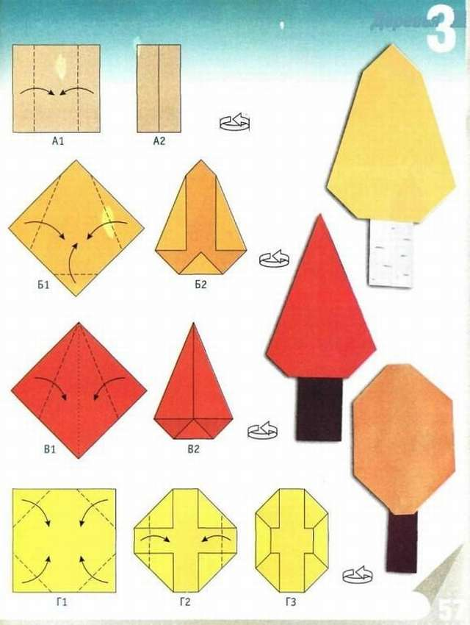
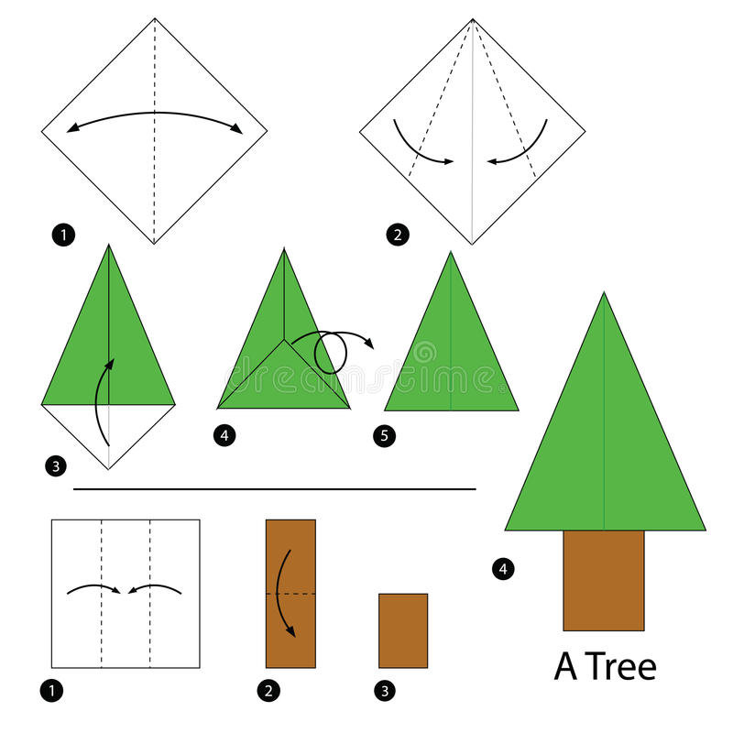
ОРИГАМИ

Slide 5
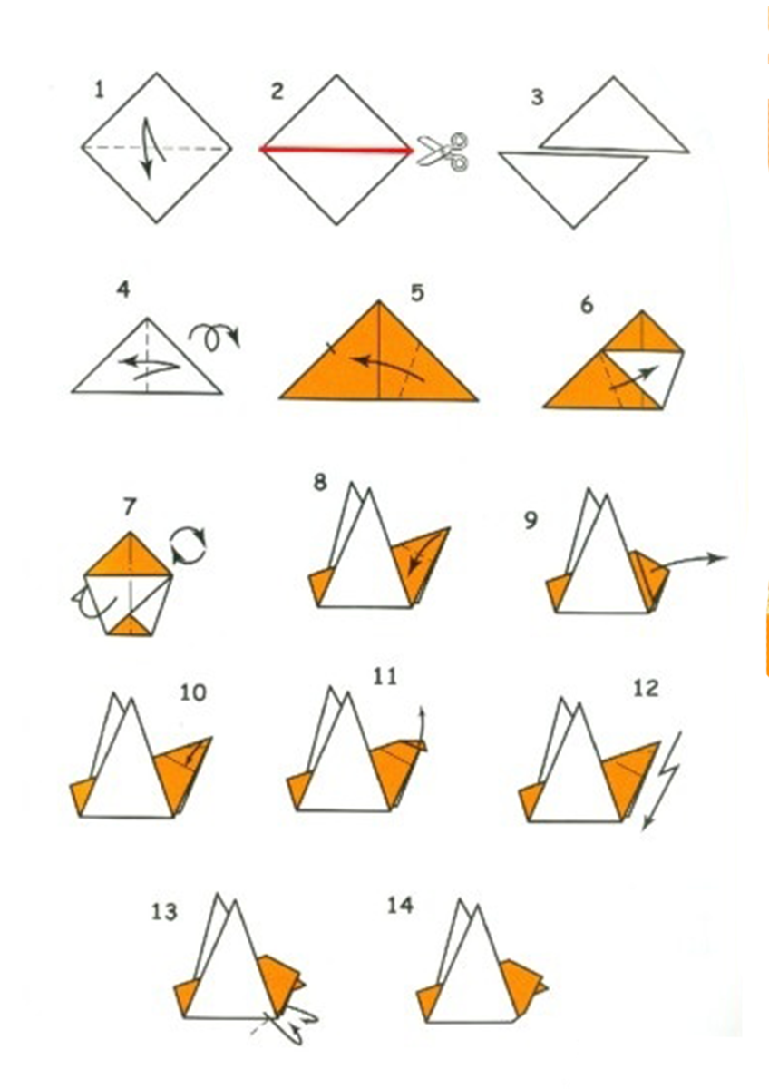
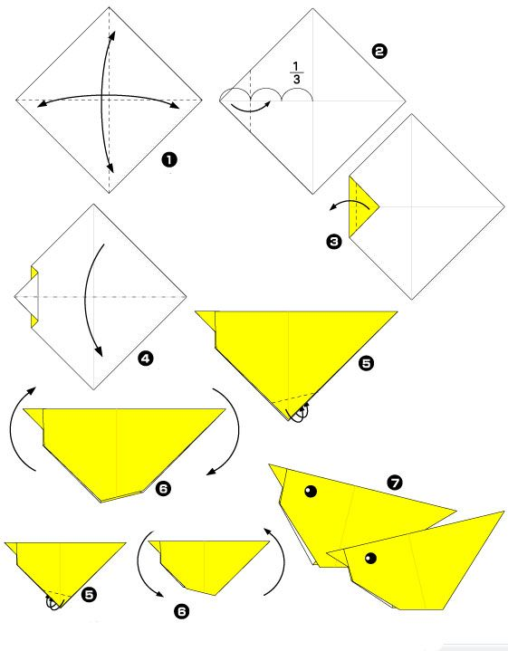

Slide 6
Ручной труд тесно связаны с познавательным развитием, что помогает обогащать сознание детей
новым содержанием, систематизировать накопленную и полученную информацию, развивать
художественно-творческие способности и положительно-эмоциональное восприятие
окружающего мира.

Slide 7
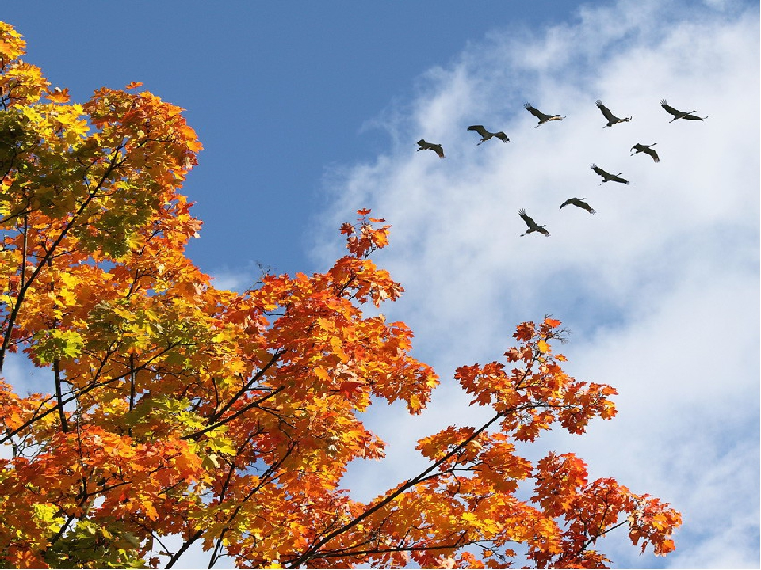
Спасибо за внимание!

